Slide 1

Chapter 20
網路行銷

Slide 2
Chapter 20 網路行銷
§20.1 網際網路的新衝擊
§20.2 網路行銷的興起與特質
§20.3 網路行銷與行銷策略

Slide 3



§20.1.1 網際網路的歷史與發展
25年
1969
1971
1972
1973
1974
1994
電子郵件和網址的@符號出現
美國加州大學洛杉磯分校（University of California at Los Angeles）和史坦福研究中心（Stanford Research Institute）相連結的第一條網路開始
經由ftp來下載檔案
利用電話線路來連接電腦
多人的交談會議
網際網路真正的興盛
促使網際網路快速發展的原因：
一些方便使用的網際網路軟體問世
電腦微處理器速度的大幅增加
梅卡夫法則認為當愈多人使用某一個技術、網路、軟體、遊戲、書籍時，它就會變得愈來愈有價值。

Slide 4
§20.1.2 數位化的環境
網際網路的快速發展主要得力於數位化環境。
數位化環境具有四項特性：
程序性
空間性
參與性
豐富性
電腦是單純的，是一部以邏輯為基礎的機器，它遵循特定的規則與程序來完成工作。
在網際網路的環境中，各種合乎人性的軟體讓上網者可以使用簡單的方式，來進入數以百萬計的網站中。
數位化環境可以相當容易地創造出虛擬的空間，而這樣的虛擬空間使人類產生另一種體驗。
數位化環境可以相當容易且便宜地儲存大量資訊，因此數位化環境是極具豐富性的。

Slide 5
§20.1 網際網路的新衝擊
§20.2 網路行銷的興起與特質
§20.3 網路行銷與行銷策略

Slide 6
§20.2.1.1 網際行銷的新規則
權力將由賣方轉至買方
速度加快
地理距離不再重要
全球涵蓋
時間觀念改變
知識管理是關鍵
市場解構
互容性
跨學科和跨部門的合作
智慧資本主導

Slide 7
§20.2.1.2 網際行銷的成功重點
若要使網路行銷能夠成功，應切記以下幾個重點：
  必須使顧客容易和您做生意。
  必須集中焦點於產品與服務的最終顧客。
  必須從最終顧客的觀點來重新設計和最終顧客接觸的程序。
  必須設計一套完整有效的電子商務結構，盡量使您的公司已追求利潤為目標。
  強化顧客的忠誠性，這是網路行銷最終能夠獲利的關鍵。

Slide 8
§20.2.1.2 網際行銷的風險
網路行銷所面對的主要風險如下：
  不要完全將一個傳統事業轉變為電子事業。
  不要因為電子商務的關係，而放棄良好的傳統管理規則。
  不要假設技術能解決所有電子商務執行上的問題。
  不要只是針對目前的顧客來進行電子商務。
  對於新的競爭要時時保持警覺。

Slide 9
§20.2.2 網路行銷的潛在利益與問題1/3
開發潛在顧客
改善顧客服務
降低成本
提升資訊蒐集效率
降低資源的侷限
組織可以在很短的時間內接觸到全世界的市場和潛在的目標顧客並傳達其行銷組合，因此對於潛在顧客的開發很有幫助。
網際網路可以大幅降低交易成本；交易成本是指因為市場無效率而增加的成本。
大幅提高顧客的服務便利性，也使得服務的品質更加可靠和穩定。
廠商透過網際網路可以蒐集到更多有關於環境、市場、競爭者、供應廠商與顧客的資訊。
網際網路科技的進展表現出一種鳥群效應，也就是說網路科技是屬於所有人的，而不是任何單一機構或威權體制所能掌控。

Slide 10
§20.2.2 網路行銷的潛在利益與問題2/3
網際網路雖然提高了廠商的行銷績效，但卻也存在著一些缺點：
以高教育、高技術導向，以及年輕人居多。
集中於某些特定對象
安全性的顧慮
脫穎而出並不如想像中容易
網路規範仍不健全
網路交易還在起步階段
網路道德仍有待教育
網際網路很容易出現水族箱效應。水族箱效應是指網路上所堆積的大量垃圾。
目前的網際網路仍有很大的安全性顧慮。
法律修改和立法的速度無法趕上翻新速度很快的網路實務。
網路用戶花在瀏覽的時間比購物的時間還多。
資料的盜取、消費者的隱私受傷害、顧客資料被層層轉賣，都成為網路上常見的道德問題。

Slide 11
§20.2.2 網路行銷的潛在利益與問題3/3
以顧客的角度來看，網路行銷可提供顧客哪些特別的利益？這些顧客價值可歸納為8C：
選擇(choice)
客製化(customization)
一致性(consistency)
便利性(convenience)
社群(community)
變更(change)
成本(cost)
匿名(confidential)

Slide 12

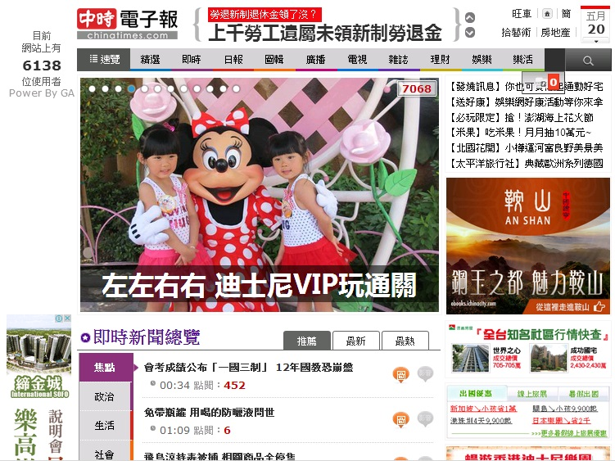
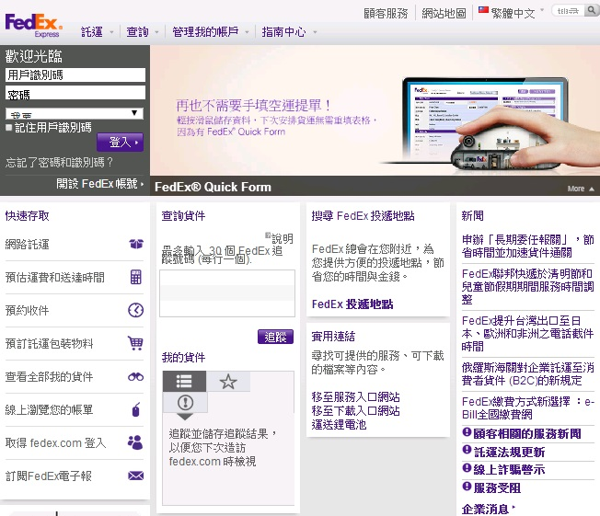

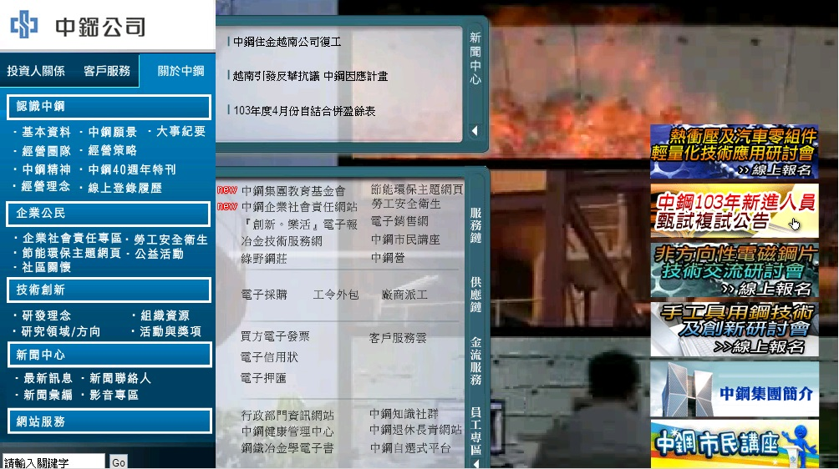
§20.2.3 網站類型-性質類型
公司/品牌網站
服務網站
銷售網站
資訊網站
為了提供公司或其所擁有品牌相關資訊的網站。
中時電子報
聯邦快遞的網站→
中鋼公司的網站→
PChome線上購物

Slide 13
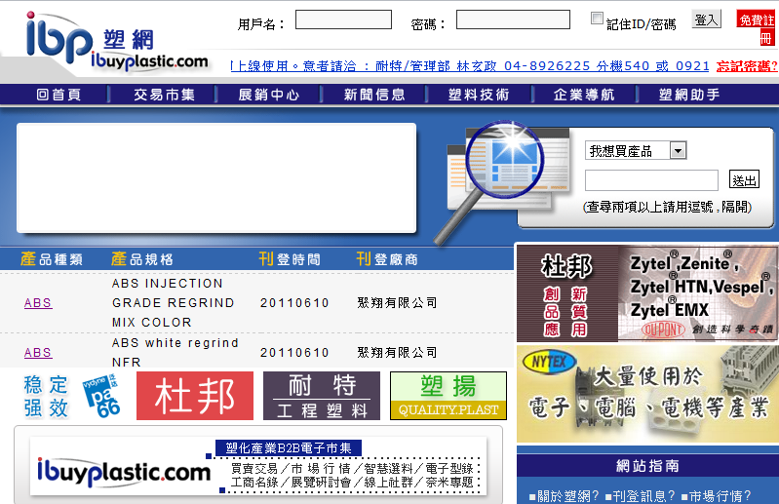


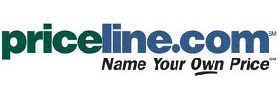


§20.2.3 網站類型-互動類型
網際網路上的網站和業務也可以依據網站和顧客的互動類型，以及整個交換的內容分為以下幾種：
B2B
B2C
C2B
C2C
B2E
指公司或組織針對其他工業用戶或組織而設立的網站或網頁。
指公司或組織針對單一個人或消費者而設立的網站或網頁。
指單一個人或消費者針對公司或組織的網站或網頁。
指單一個人針對單一個人所設立的網站或網頁。
B2E是「員工關係管理」的機制；B2E入口網站的應用層面可分成三大類：營運流程上線、人力資源管理上線，以及員工服務上線。
提供塑膠業者在網上進行塑料買賣的塑網→
亞馬遜網站

Slide 14
§20.1 網際網路的新衝擊
§20.2 網路行銷的興起與特質
§20.3 網路行銷與行銷策略

Slide 15
§20.3.1 網路行銷對市場區隔的意涵
網路行銷透過顧客資料庫的建立與相關技術的進步，利用網路隔板(weblining)的觀念，可以比傳統行銷更有效地進行市場區隔。
網路隔板：指網路可以讓廠商有效地將顧客區分為高附加價值的顧客和低附加價值的顧客，透過這樣的區分，網路行銷可以針對那些高附加價值的顧客來獲取更大的利潤。

Slide 16
§20.3.2 網路行銷對產品策略的意涵
產品走向數位化，產品策略重新構思
用卓越的服務彌補產品虛擬化的問題
更積極主動的網路顧客服務
網路將無形的服務有形化
網路大幅提高客製化程度與顧客創新
模仿產品的加速盛行

Slide 17
§20.3.3 網路行銷對價格策略的意涵
網路行銷的價格競爭更劇烈
超額利潤將會減縮
顧客主動訂定價格，而非被動接受價格
網路媒體可以雙向收費
更具彈性的差異價格
計價更精確
使收益最大化，而非價格最大化
藉由創造價值，顧客可能願意接受較高的價格
擺脫對價格的倚賴

Slide 18
§20.3.4 網路行銷對通路策略的意涵
地理距離和規模不再重要
時間不再是障礙
傳統的經營智慧未必適用於網際網路
傳統的商品組合功能可能被打破
廠商、通路成員與顧客的溝通幾乎能同步進行
電子通路的比重增加
新型態的配銷通路衝突

Slide 19
§20.3.5 網路行銷對推廣策略的意涵
科技增進行銷人員的網路溝通能力
吸引顧客注意是網路溝通的第一步
網路行銷的推廣是拉力導向的
藉增加顧客參與來提高顧客的滯留與重購
創造轉換障礙來降低品牌轉換的可能
應與顧客持續對話
確保整合行銷溝通的達成
網路在公共關係上的新挑戰與機會
網路溝通仍然缺乏清楚的溝通目標

Slide 20
§20.3.5.9 網路溝通仍然缺乏清楚的溝通目標
目前常用的五種網路溝通績效的衡量指標，如下所示：
1.知覺效率指標：知覺效率＝目標瀏覽者人數／瀏覽者人數
2.吸引力效率指標：吸引力效率＝被吸引人數／目標瀏覽者人數
3.接觸效率指標：接觸效率＝積極訪客人數／被吸引人數
4.轉換效率指標：轉換效率＝購買人數／積極訪客人數
5.留存效率指標：留存效率＝重購人數／購買人數

Slide 21
-The End-

